Slide 1
Ochrona konsumenta przed nieuczciwą reklamą
mgr Barbara Trybulińska

Slide 2
KODEKS ERYKI REKLAMY
Art. 3 lit. a)
Reklama – przekaz zawierający w szczególności informację lub wypowiedź, zwłaszcza odpłatny lub za wynagrodzeniem w innej formie, towarzyszący czyjejkolwiek działalności, mający na celu zwiększenie zbytu produktów, inną formę korzystania z nich lub osiągnięcie innego efektu, które są pożądane przez reklamodawcę. Do reklamy zalicza się również promocję sprzedaży, oferty kierowane do odbiorców za pomocą marketingu bezpośredniego lub sponsoring.

Slide 3
KODEKS ERYKI REKLAMY
Dla uniknięcia wątpliwości, reklamą w rozumieniu Kodeksu nie jest:
przekaz mający na celu propagowanie pożądanych społecznie zachowań, jeżeli nie jest jednocześnie związany z promocją reklamodawcy, przedmiotu jego działalności, jego produktu lub produktów pozostających w jego dyspozycji;
przekaz będący elementem kampanii wyborczej lub referendalnej, w tym również przekaz o treści propagującej określone zachowanie odbiorców w wyborach lub referendum;

Slide 4
KODEKS ERYKI REKLAMY
przekaz, także publiczny, pochodzący od podmiotu (np. spółki kapitałowej, fundacji), wymagany obowiązującymi przepisami prawa lub skierowany do jego organów, udziałowców lub potencjalnych udziałowców, w szczególności w zakresie obejmującym stan faktyczny, prawny, finansowy, a także w zakresie informacji dotyczących akcji i innych papierów wartościowych, kwitów depozytowych, znaków legitymacyjnych lub innych jednostek udziałowych (uczestnictwa) w odniesieniu do: (i) tego podmiotu, (ii) podmiotów z nim powiązanych bezpośrednio lub pośrednio.

Slide 5

USTAWA O RADIOFONII I TELEWIZJI
Art. 4 pkt 17)
Reklamą jest przekaz handlowy, pochodzący od podmiotu publicznego lub prywatnego, w związku z jego działalnością gospodarczą lub zawodową, zmierzający do promocji sprzedaży lub odpłatnego korzystania z towarów lub usług; reklamą jest także autopromocja;

Slide 6
DYREKTYWA 2005/29/WE O NIEUCZCIWYCH PRAKTYKACH HANDLOWYCH Z DNIA 11.05. 2005 R.
Dyrektywa która była podstawą do stworzenia ustawy o przeciwdziałaniu nieuczciwym praktykom rynkowym
Opracowano w niej podział nieuczciwych praktyk na 3 główne segmenty:
Klauzula przewidująca ogólny zakaz nieuczciwych praktyk handlowych (art. 5)
Zakazy praktyk handlowych wprowadzających w błąd oraz zakaz praktyk agresywnych (art. 6-9)
Katalog praktyk handlowych uznawanych za nieuczciwe bezwzględnie ( Załącznik I do Dyrektywy)

Slide 7
Dyrektywa 2005/29/WE została w zasadzie całkowicie implementowana do naszego systemu prawnego
Wcześniej w Polsce do ochrony konsumentów i przedsiębiorców stosowano jedną ustawę – ustawę z dnia 16 kwietnia 1993 r. o zwalczaniu nieuczciwej konkurencji
Po dyrektywach unijnych nasz system ochrony został rozbity na dwie ustawy (pytanie czy zasadnie → w końcu nieuczciwa reklama często jednocześnie dotyka konsumentów i przedsiębiorców)

Slide 8
USTAWA O PRZECIWDZIAŁANIU NIEUCZCIWYM PRAKTYKOM RYNKOWYM
Brak definicji reklamy wyrażonej expressis verbis
W art. 2 pkt 4 zdefiniowano praktyki rynkowe jako działanie lub zaniechanie przedsiębiorcy, sposób postępowania, oświadczenie lub informację handlową, w szczególności reklamę i marketing, bezpośrednio związane z promocją lub nabyciem produktu przez konsumenta;

Slide 9
ZAKAZ STOSOWANIA NIEUCZCIWYCH PRAKTYK RYNKOWYCH
Nieuczciwe praktyki rynkowe, czyli takie które:
są stosowane przez przedsiębiorców wobec konsumentów
są sprzeczne z dobrymi obyczajami (związanymi z rzetelnym sposobem prowadzenia działalności i zachowaniem uczciwości)
mogą w istotny sposób zniekształcać zachowanie rynkowe przeciętnego konsumenta przed zawarciem umowy dotyczącej produktu, w trakcie jej zawierania lub po jej zawarciu

Slide 10
ZAKAZ STOSOWANIA NIEUCZCIWYCH PRAKTYK RYNKOWYCH
Za nieuczciwą praktykę rynkową uznaje się w szczególności praktykę rynkową wprowadzającą w błąd oraz agresywną praktykę rynkową, a także stosowanie sprzecznego z prawem kodeksu dobrych praktyk.

Slide 11
ISTOTNE ZNIEKSZTAŁCENIE ZACHOWANIA PRZECIĘTNEGO KONSUMENTA
Brak definicji w ustawie
Pojęcie zostało zdefiniowane w dyrektywie 2005/29/WE
Jest to wykorzystanie praktyki handlowej w celu znacznego ograniczenia zdolności konsumenta do podjęcia świadomej decyzji i skłonienia go tym samym do podjęcia decyzji dotyczącej transakcji, której inaczej by nie podjął

Slide 12
PRZEKAZ REKLAMOWY WPROWADZAJĄCY W BŁĄD
Jeśli działanie to w jakikolwiek sposób powoduje lub może powodować podjęcie przez przeciętnego konsumenta decyzji dotyczącej umowy, której inaczej by nie podjął
Przykłady działań wprowadzających w błąd:
  rozpowszechnianie nieprawdziwych informacji;
  rozpowszechnianie prawdziwych informacji w sposób mogący wprowadzać w błąd;
  nieprzestrzeganie kodeksu dobrych praktyk, do którego przedsiębiorca dobrowolnie przystąpił jeżeli przedsiębiorca ten informuje w ramach praktyki rynkowej, że jest związany kodeksem dobrych praktyk;
  reklama porównawcza

Slide 13

PRZEKAZ REKLAMOWY WPROWADZAJĄCY W BŁĄD
Działanie wprowadzające w błąd może w szczególności dotyczyć:
istnienia produktu, jego rodzaju lub dostępności;
cech produktu, w szczególności jego pochodzenia geograficznego lub handlowego, ilości, jakości etc.;
obowiązków przedsiębiorcy związanych z produktem;
praw konsumenta (np. co do naprawy, wymiany, obniżenia ceny)
ceny
rodzaju sprzedaży
(katalog otwarty)

Slide 14
REKLAMY ZAWSZE WPROWADZAJĄCE W BŁĄD
reklama przynęta, która polega na propozycji nabycia produktu po określonej cenie, bez ujawniania, że przedsiębiorca może mieć uzasadnione podstawy, aby sądzić, że nie będzie w stanie dostarczyć lub zamówić u innego przedsiębiorcy dostawy tych lub równorzędnych produktów po takiej cenie, przez taki okres i w takich ilościach, jakie są uzasadnione, biorąc pod uwagę produkt, zakres reklamy produktu i oferowaną cenę;
reklama przynęta i zamiana, która polega na propozycji nabycia produktu po określonej cenie, a następnie odmowie pokazania konsumentom reklamowanego produktu lub odmowie przyjęcia zamówień na produkt lub dostarczenia go w racjonalnym terminie lub demonstrowaniu wadliwej próbki produktu, z zamiarem promowania innego produktu;

Slide 15
REKLAMY ZAWSZE WPROWADZAJĄCE W BŁĄD
promocja ograniczona czasowo (jeśli jest niezgodna z prawdą)
reklama pozorująca wykonanie produktu przez innego, najczęściej renomowanego wykonawcę produktu podobnego
kryptoreklama, która polega na wykorzystywaniu treści publicystycznych w środkach masowego przekazu w celu promocji produktu w sytuacji gdy przedsiębiorca zapłacił za tę promocję, a nie wynika to wyraźnie z treści lub z obrazów lub dźwięków łatwo rozpoznawalnych przez konsumenta;

Slide 16
REKLAMY ZAWSZE WPROWADZAJĄCE W BŁĄD
reklamowanie piramid finansowych
reklamowanie produktów jako ostatnie sztuki, aby wywrzeć presję na konsumencie, tak by skłonił się do zakupu na mniej korzystnych warunkach
prezentowanie uprawnień przysługujących konsumentom z mocy prawa, jako cechy wyróżniającej ofertę przedsiębiorcy

Slide 17
ZANIECHANIE
Nieuczciwa reklama może przejawiać się także poprzez zaniechanie – jeśli pomija istotne informacje potrzebne przeciętnemu konsumentowi do podjęcia decyzji dotyczącej umowy i przez to konsument zawiera umowę której by prawdopodobnie nie zawarł mając wszystkie informacje.
Przy badaniu czy zaszło zaniechanie należy brać pod uwagę specyfikę środka komunikowania jakiego użyto, a więc czy były warunki do zamieszczenia wszystkich istotnych informacji i czy przedsiębiorca w inny sposób nie uzupełnił brakujących informacji.

Slide 18
AGRESYWNE PRAKTYKI RYNKOWE JAKO CZYNY NIEUCZCIWEJ REKLAMY
O agresywnej praktyce rynkowej w kontekście reklamy możemy mówić kiedy przez niedopuszczalny nacisk w znaczny sposób dochodzi lub może dojść do ograniczenia swobody wyboru lub zachowania przeciętnego konsumenta względem produktu, co powoduje lub może powodować podjęcie przez niego decyzji dotyczącej umowy, której inaczej by nie podjął.

Slide 19
ZAWSZE NIEUCZCIWE AGRESYWNE PRAKTYKI RYNKOWE
uciążliwe nakłanianie do nabycia produktów przez telefon, faks, pocztę elektroniczną (niewywołane przez konsumenta)
umieszczanie w reklamie bezpośredniego wezwania dzieci do nabycia reklamowanych produktów lub do nakłonienia rodziców do zakupu
informowanie konsumenta o tym, że jeżeli nie nabędzie produktu, przedsiębiorcy może grozić utrata pracy lub środków do życia

Slide 20
KONSEKWENCJE NARUSZENIA PRZEPISÓW USTAWY – ODPOWIEDZIALNOŚĆ CYWILNA
Art. 12 (nieuczciwe praktyki rynkowe)
1. W razie dokonania nieuczciwej praktyki rynkowej konsument, którego interes został zagrożony lub naruszony, może żądać:
zaniechania tej praktyki;
usunięcia skutków tej praktyki;
złożenia jednokrotnego lub wielokrotnego oświadczenia odpowiedniej treści i w odpowiedniej formie;
naprawienia wyrządzonej szkody na zasadach ogólnych, w szczególności żądania unieważnienia umowy z obowiązkiem wzajemnego zwrotu świadczeń oraz zwrotu przez przedsiębiorcę kosztów związanych z nabyciem produktu;
zasądzenia odpowiedniej sumy pieniężnej na określony cel społeczny związany ze wspieraniem kultury polskiej, ochroną dziedzictwa narodowego lub ochroną konsumentów.
Z roszczeniami 1), 3) i 5) mogą wystąpić również: Rzecznik Praw Obywatelskich; Rzecznik Finansowy; krajowa lub regionalna organizacja, której celem statutowym jest ochrona interesów konsumentów; powiatowy (miejski) rzecznik konsumentów.

Slide 21
Ciężar dowodu, że dana praktyka rynkowa nie stanowi nieuczciwej praktyki wprowadzającej w błąd spoczywa na przedsiębiorcy, któremu zarzuca się stosowanie nieuczciwej praktyki rynkowej.
Roszczenia z tytułu nieuczciwej praktyki rynkowej, o których mowa w art. 12 ust. 1 pkt 1-3 i 5, ulegają przedawnieniu z upływem lat trzech. Bieg przedawnienia rozpoczyna się oddzielnie, co do każdego naruszenia.
(Termin ten nie dotyczy żądania naprawienia wyrządzonej szkody na zasadach ogólnych, w szczególności żądania unieważnienia umowy z obowiązkiem wzajemnego zwrotu świadczeń oraz zwrotu przez przedsiębiorcę kosztów związanych z nabyciem produktu)

Slide 22
USTAWA O ZWALCZANIU NIEUCZCIWEJ KONKURENCJI
Czynem nieuczciwej konkurencji w zakresie reklamy jest w szczególności:
reklama sprzeczna z przepisami prawa, dobrymi obyczajami lub uchybiająca godności człowieka;
reklama wprowadzająca klienta w błąd i mogąca przez to wpłynąć na jego decyzję co do nabycia towaru lub usługi;
reklama odwołująca się do uczuć klientów przez wywoływanie lęku, wykorzystywanie przesądów lub łatwowierności dzieci;
wypowiedź, która, zachęcając do nabywania towarów lub usług, sprawia wrażenie neutralnej informacji;
reklama, która stanowi istotną ingerencję w sferę prywatności, w szczególności przez uciążliwe dla klientów nagabywanie w miejscach publicznych, przesyłanie na koszt klienta niezamówionych towarów lub nadużywanie technicznych środków przekazu informacji.

Slide 23
REKLAMA PORÓWNAWCZA
Reklama umożliwiająca bezpośrednio lub pośrednio rozpoznanie konkurenta albo towarów lub usług oferowanych przez konkurenta, zwana dalej ,,reklamą porównawczą'', stanowi czyn nieuczciwej konkurencji, jeżeli jest sprzeczna z dobrymi obyczajami. Reklama porównawcza nie jest sprzeczna z dobrymi obyczajami, jeżeli łącznie spełnia następujące przesłanki:
nie jest reklamą wprowadzającą w błąd;
w sposób rzetelny i dający się zweryfikować na podstawie obiektywnych kryteriów porównuje towary lub usługi zaspokajające te same potrzeby lub przeznaczone do tego samego celu;
w sposób obiektywny porównuje jedną lub kilka istotnych, charakterystycznych, sprawdzalnych i typowych cech tych towarów i usług, do których może należeć także cena;
nie powoduje na rynku pomyłek w rozróżnieniu między reklamującym a jego konkurentem, ani między ich towarami albo usługami, znakami towarowymi, oznaczeniami przedsiębiorstwa lub innymi oznaczeniami odróżniającymi;

Slide 24
REKLAMA PORÓWNAWCZA
nie dyskredytuje towarów, usług, działalności, znaków towarowych, oznaczeń przedsiębiorstwa lub innych oznaczeń odróżniających, a także okoliczności dotyczących konkurenta;
w odniesieniu do towarów z chronionym oznaczeniem geograficznym lub chronioną nazwą pochodzenia odnosi się zawsze do towarów z takim samym oznaczeniem;
nie wykorzystuje w nieuczciwy sposób renomy znaku towarowego, oznaczenia przedsiębiorstwa lub innego oznaczenia odróżniającego konkurenta ani też chronionego oznaczenia geograficznego lub chronionej nazwy pochodzenia produktów konkurencyjnych;
nie przedstawia towaru lub usługi jako imitacji czy naśladownictwa towaru lub usługi opatrzonych chronionym znakiem towarowym, chronionym oznaczeniem geograficznym lub chronioną nazwą pochodzenia albo innym oznaczeniem odróżniającym.

Slide 25
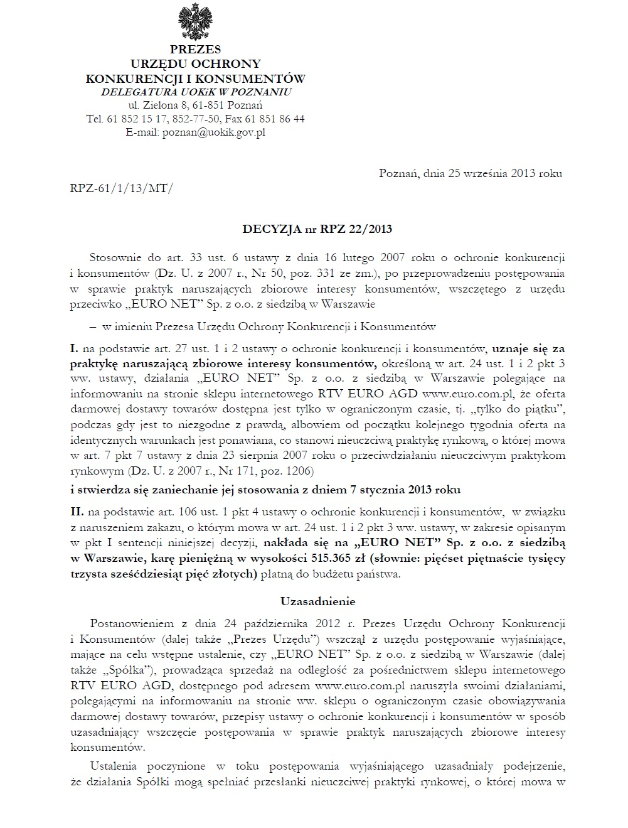
Decyzja w sprawie reklamy pozornie ograniczonej czasowo
W reklamie firma mówiła o promocji na dostawę która miała trwać do następnego piątku
Tak naprawdę promocja trwała przez każdy roboczy tydzień od czerwca 2012 r. do lutego 2013 r.
Prezes UOKiK wszczął z urzędu postępowanie wyjaśniające
Na firmę została nałożona kara w wysokości 515.365,00 zł.
Spółka odwołała się do Sądu Okręgowego w Warszawie, który w sprawie sygn. akt XVII AmA 142/13 oddalił odwołanie

Slide 26

NARUSZENIE DOBRYCH OBYCZAJÓW W REKLAMIE
Link 4 oskarżał w swoich reklamach innych agentów ubezpieczeniowych o to że cieszą się ze wzrostu cen ubezpieczeń OC
Wymiar sprawiedliwości, w tym także SN uznały że taka treść reklamy narusza dobre obyczaje i zakazały jej transmisji oraz orzekły karę finansową i nakazały emisję sprostowania
Odrzucono natomiast zarzut, że reklamy Link 4 wprowadzały w błąd odnośnie cen – stwierdzono że uważny konsument powinien był sprawdzić czy rzeczywiście oferta Link 4 jest tańsza a powód (Polska Izba Pośredników Ubezpieczeniowych i Finansowych) nie udowodnił, że reklama ta miała wpływ na działania klientów.

Slide 27

ZANIECHANIE POLKOMTEL S.A.
Plus reklamował nową ofertę hasłem „29 groszy za minutę do wszystkich”.
W reklamie zabrakło informacji, że oferta ta będzie działać tylko wtedy, gdy klient wykupi dodatkowy pakiet minut i wykorzysta go w całości w danym okresie rozliczeniowym.
Co prawda w regulaminie promocji znalazły się odpowiednie postanowienia ale Prezes UOKiK uznał, że informacja o tak istotnej dla treści promocji kwestii nie została odpowiednio wyeksponowana w materiale reklamowym.
Nałożona kara to: 1.859.067,00 zł.

Slide 28
CIEKAWOSTKI ;)
https://www.youtube.com/watch?v=0GK7nhV4sNk

Slide 29
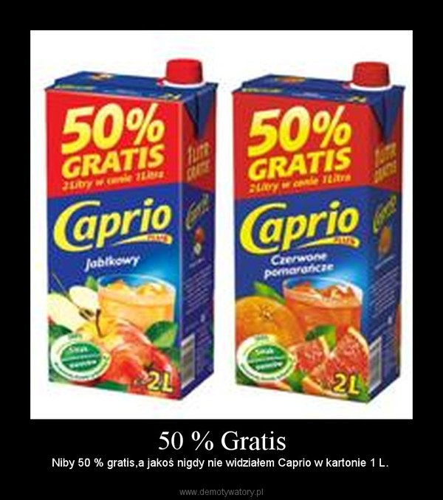
CIEKAWOSTKI ;)

Slide 30
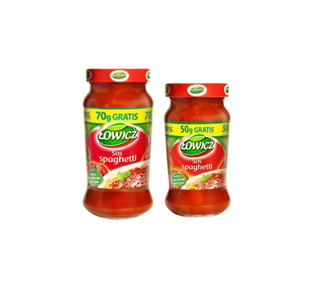
CIEKAWOSTKI ;)

